Slide 2
处理器管理

Slide 3
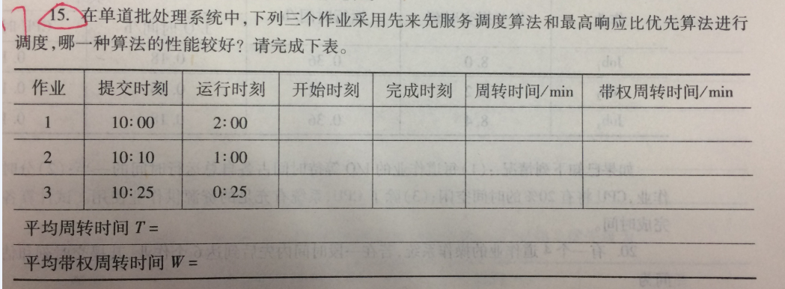

Slide 4
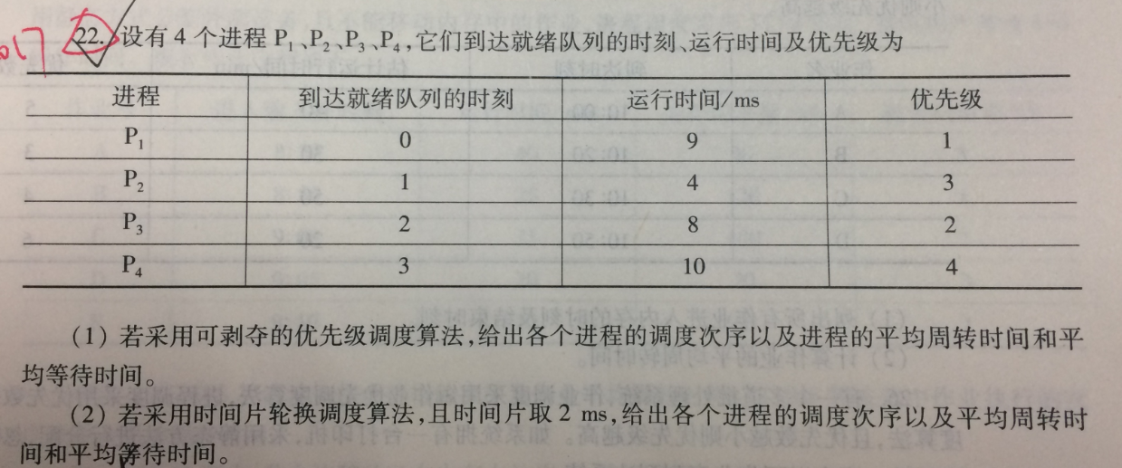

Slide 5
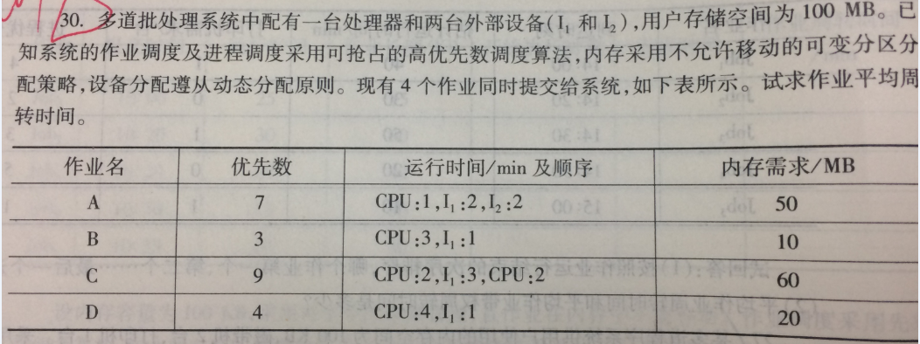

Slide 6
设有五个批处理作业，几乎同时到达计算机系统，它们的预估运行时间分别为12、8、4、6、10分钟，优先级分别是2、3、1、5、4（5为最高优先级），分别计算下列四种不同调度算法下，作业的平均周转时间（忽略调度开销）。
时间片轮转调度
优先级调度
先来先服务（到达时间按列出顺序）
最短作业优先

Slide 7
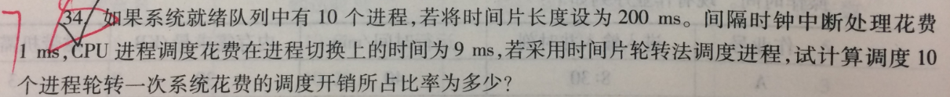

Slide 8


Slide 9
文件系统

Slide 10
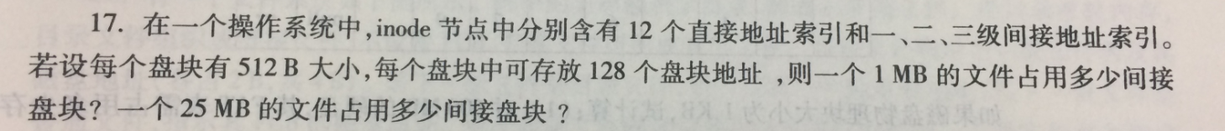

Slide 11
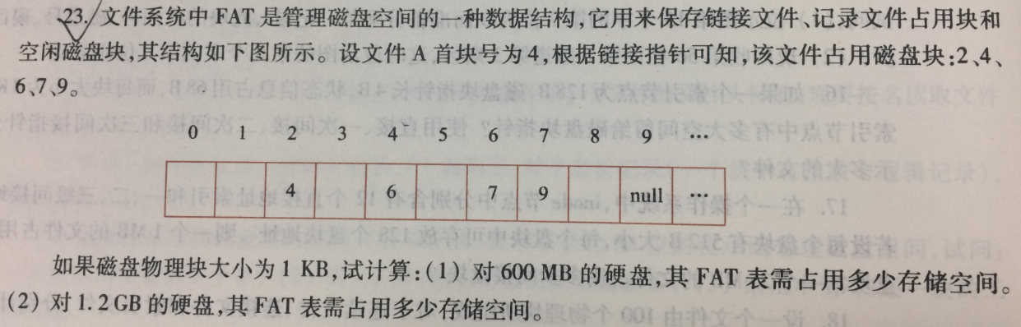

Slide 12
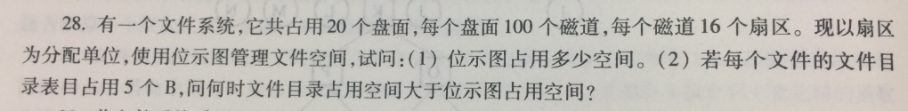

Slide 13
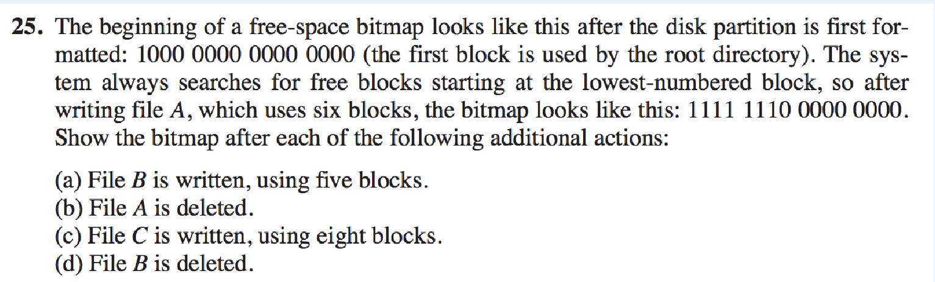

Slide 14
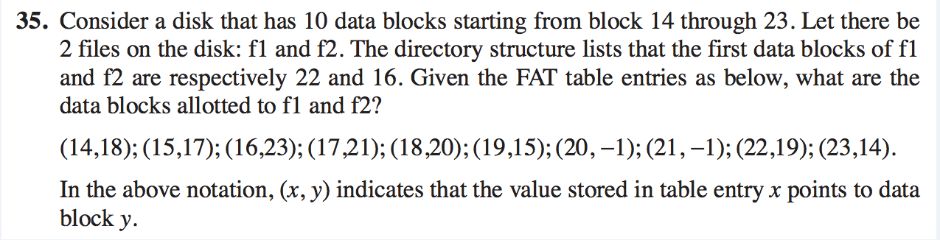

Slide 15
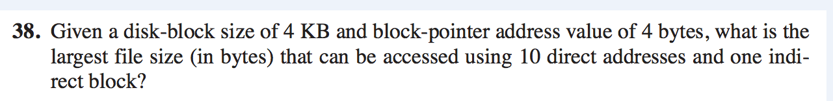

Slide 16
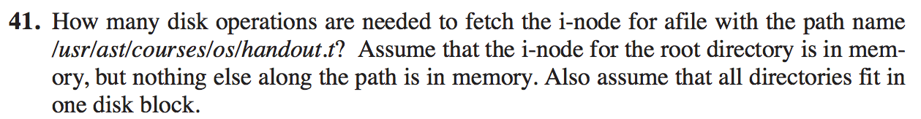

Slide 17
设备管理

Slide 18
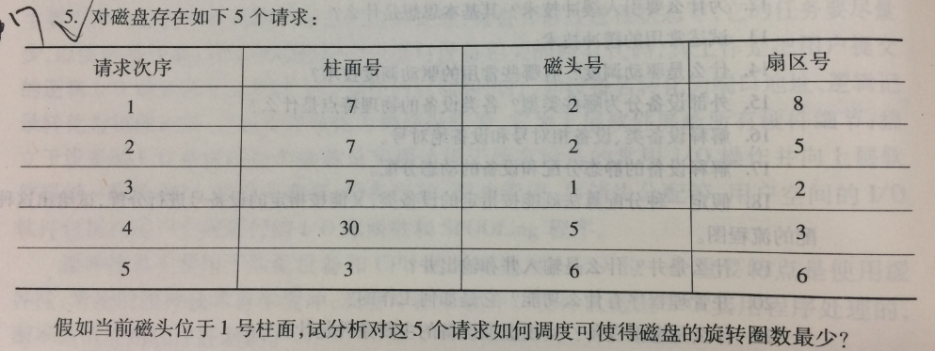

Slide 19
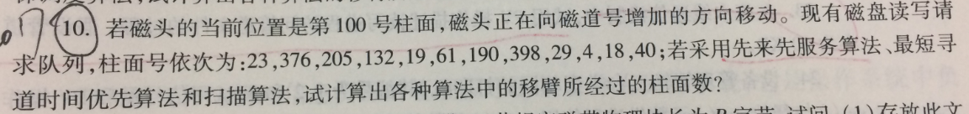

Slide 20
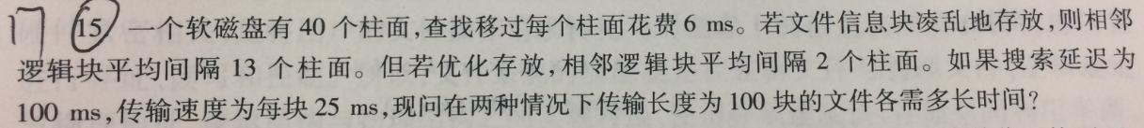

Slide 21


Slide 22
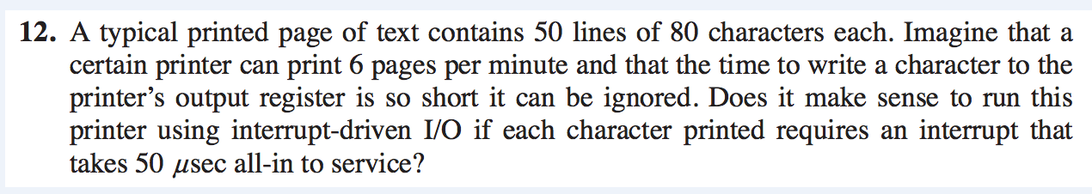

Slide 23
有一个移动臂磁盘，共100个磁道，每个磁道8个扇区，磁盘转速500r/s，磁头每移动一个磁道需要10ms，有一个用户请求访问第25道的第三扇区，并立刻被系统响应。假设磁头当时处于15道，磁头到达第25道时正处于第一扇区的开始位置，试计算该用户至少要等待多长时间。

